Slide 1
Lage national
30. Juni 2021

Slide 2
Überblick Kennzahlen
Impfmonitoring/DIVI-Datenstand 29.06.21
Bestätigte Fälle |  |  | 7-Tage-Inzidenz (7-TI) |  |  |  |  |  | Impfmonitoring |  | DIVI-Intensivregister
Gesamt¹ | aktive Fälle² |  | Gesamt-Bevölkerung |  | Anzahl Kreise mit 7-TI > 50/ 100.000 EW |  |  |  | Anzahl Impfungen seit dem Vortag⁴ |  | Veränderung zum Vortag der Fälle in intensivmedizinischer Behandlung⁵
+808 | -900 |  | 5,2 |  | ±0 |  |  |  | Erstimpfungen: + 242.054 |  | -27
(3.728.141) | [ca. 13.000] |  | Fälle/100.000 EW |  |  | [0/412] |  |  | Zweitimpfungen: + 346.012 |  | [666]
Genesene³ | Verstorbene¹ |  | 60-79 Jahre | 80+ Jahre | Anzahl Kreise mit 7-TI > 100/ 100.000 EW |  |  |  | Anzahl Geimpfter insgesamt mit mindestens einer/mit vollständiger Impfung und Anteil an Bevölkerung⁴ |  | Auf ITS verstorben zum Vortag
+1.600 | +56 |  | 1,9 | 1,4 | ±0 |  |  |  | N1: 44.886.784 (54,0%)⁶ |  | +16
(ca. 3.624.200) | (90.875) |  | Fälle/100.000 EW |  |  |  | [0/412] |  | N2: 29.803.258 (35,8%)⁷

Slide 3
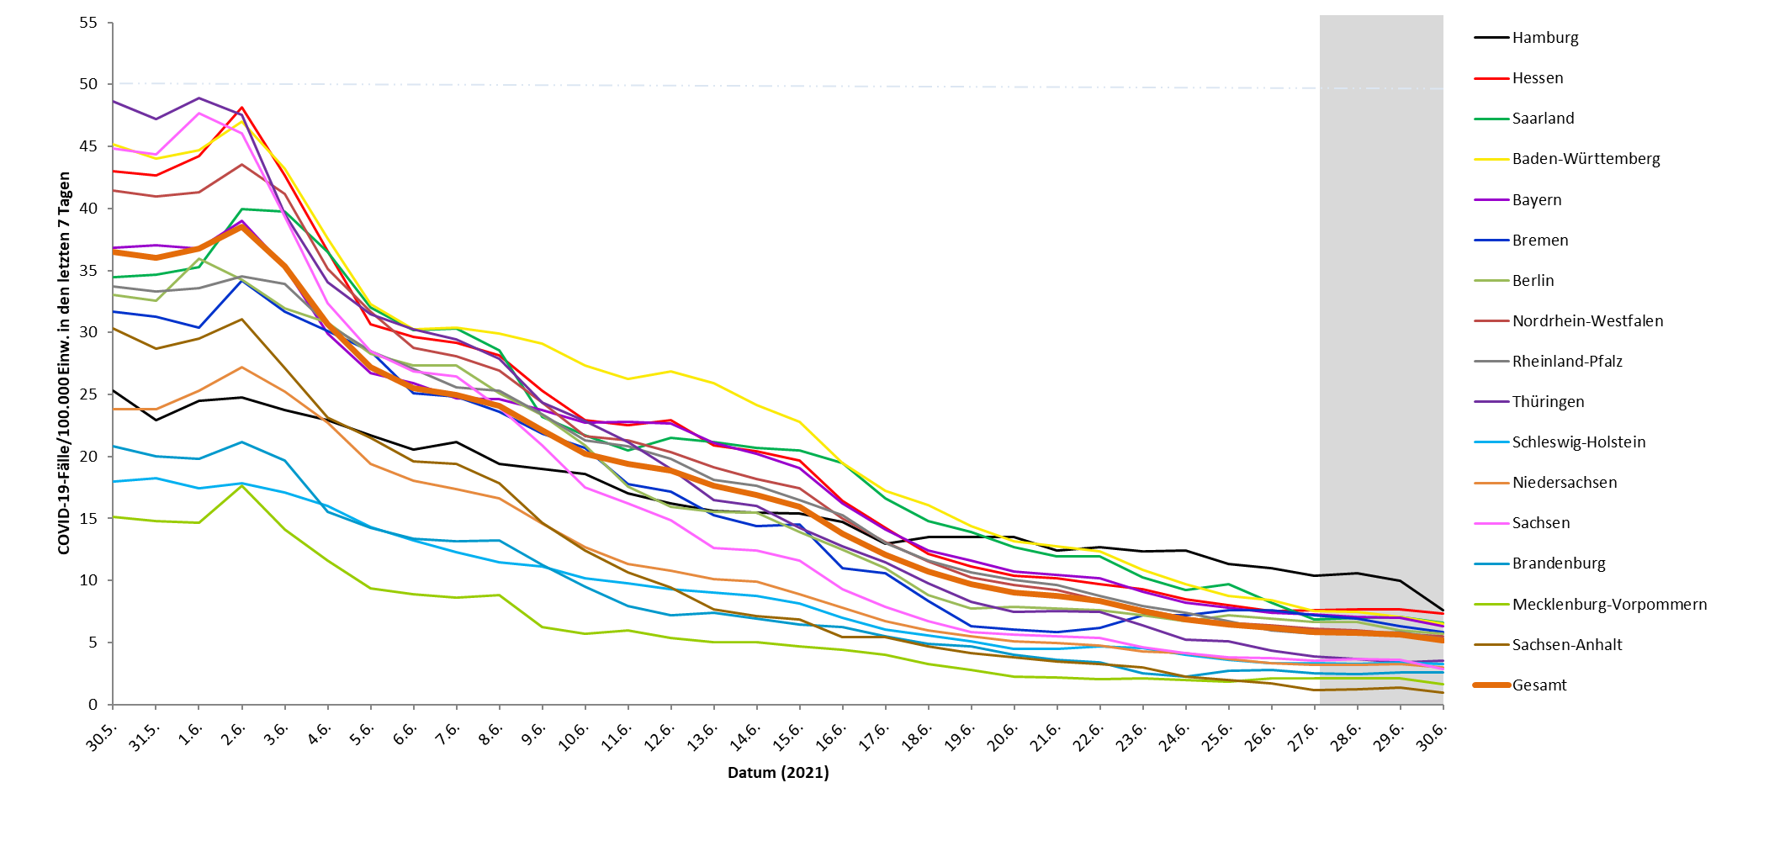
Verlauf der 7-Tage-Inzidenz der Bundesländer

Slide 4
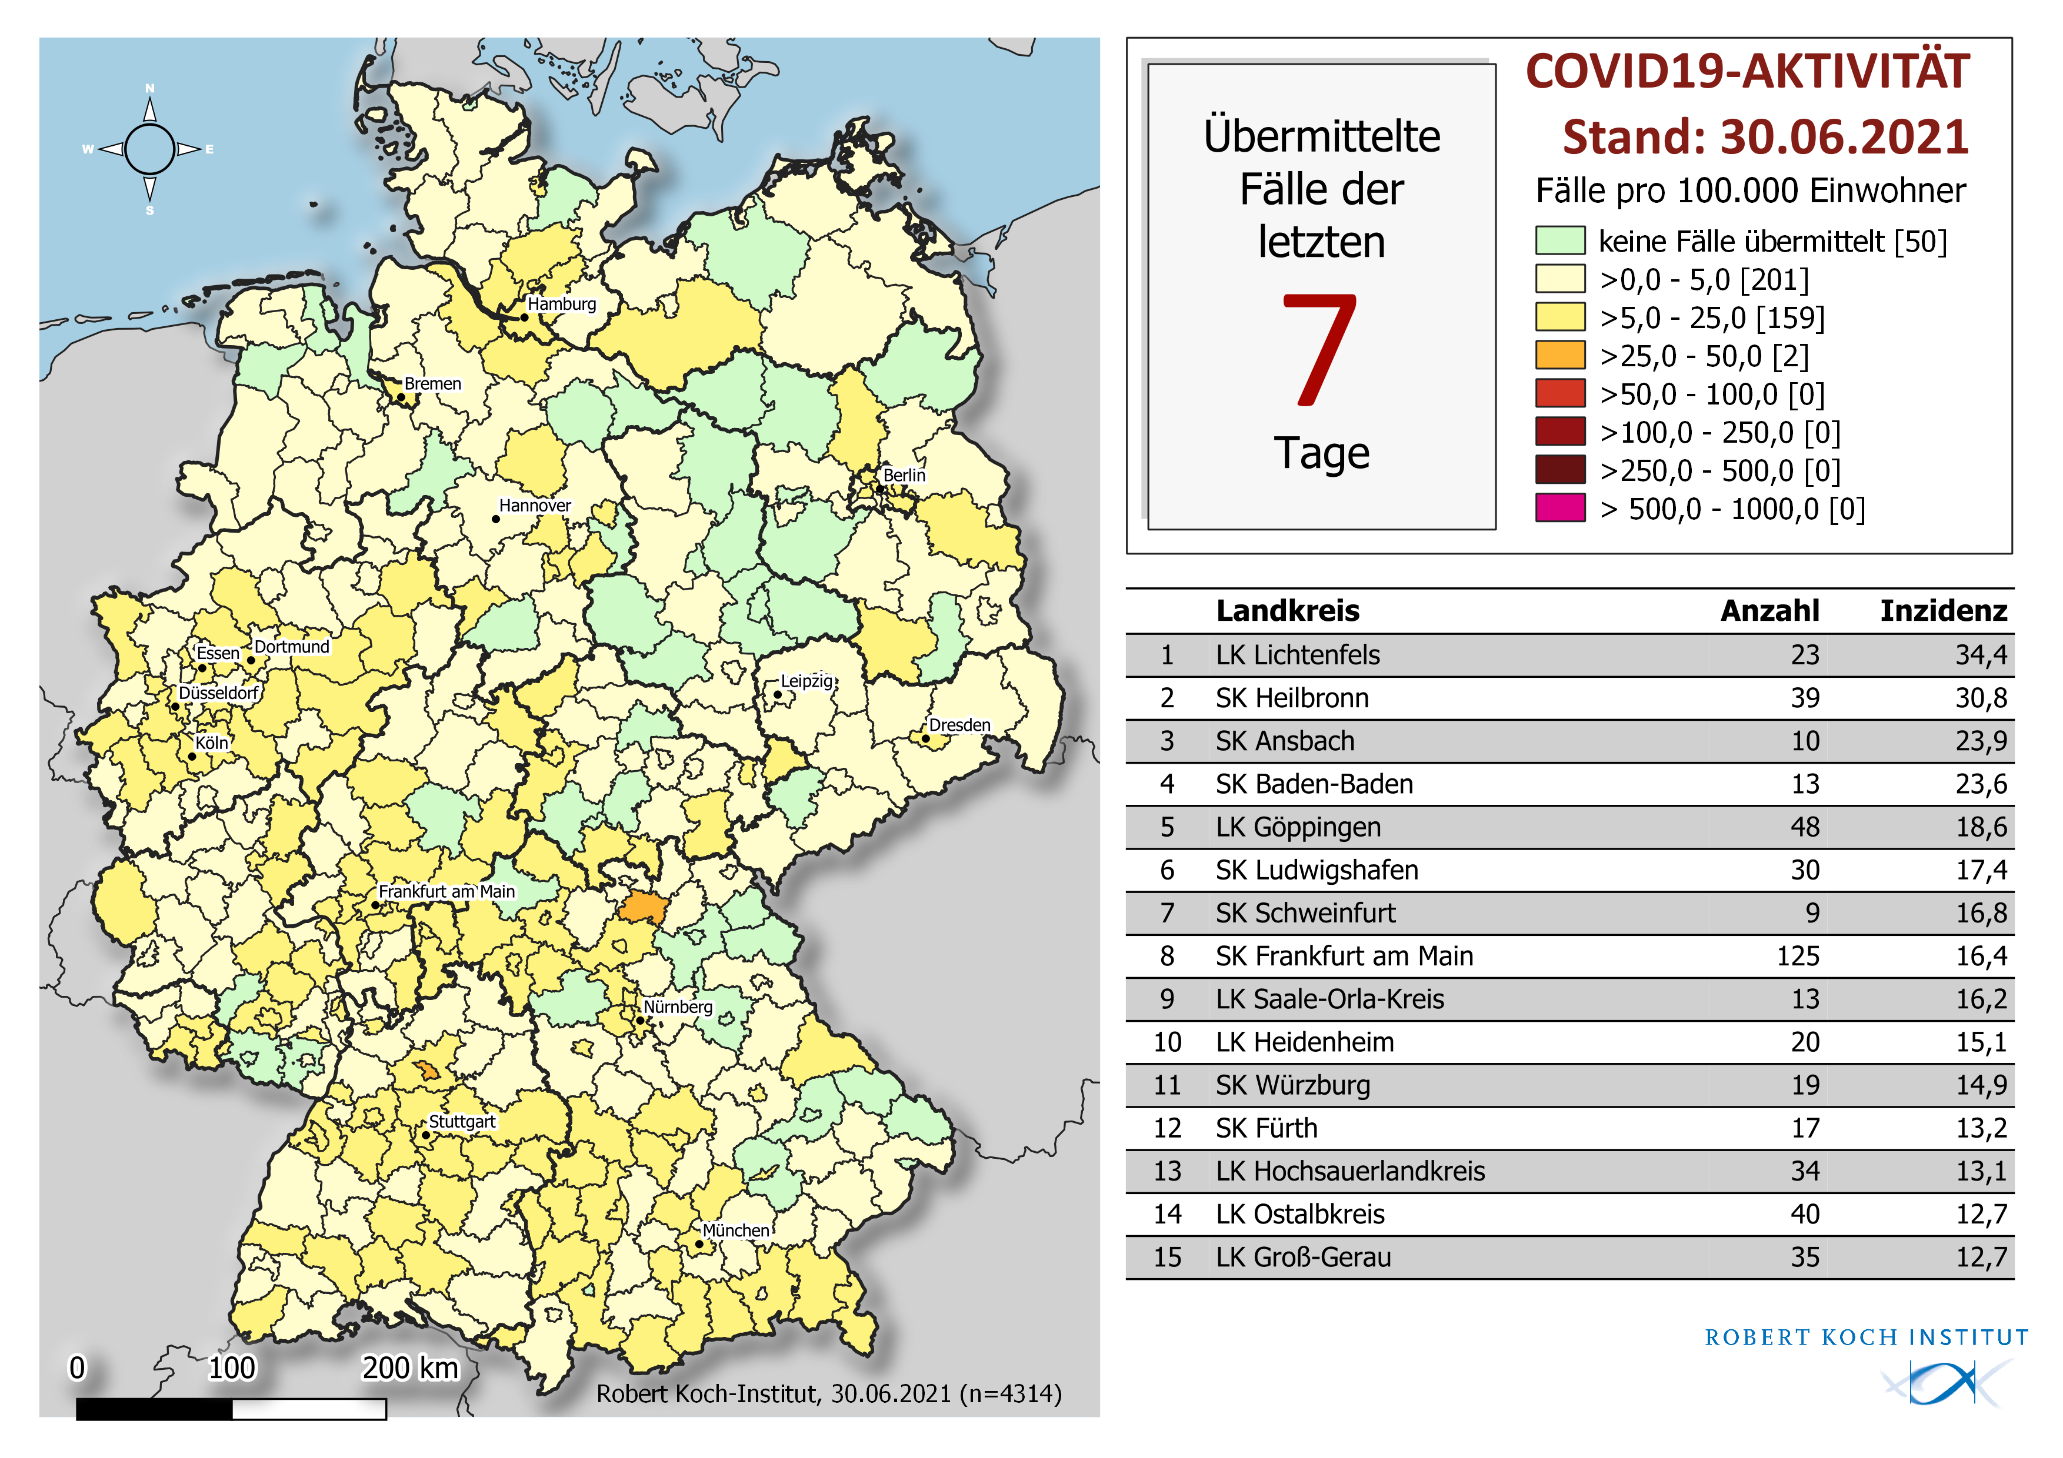
Geografische Verteilung 7-Tage-Inzidenz nach Landkreis (COVID-19)

Slide 5
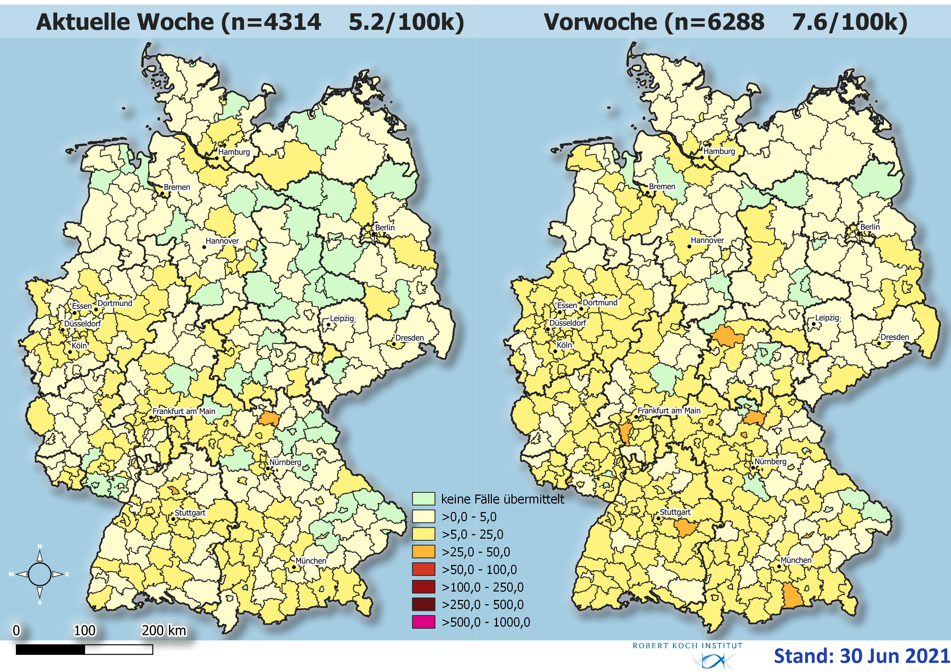
Wochenvergleich

Slide 6
7-Tage-Inzidenz der COVID-19-Fälle nach Altersgruppe und Meldewoche (Stand 29.06.2021)

Slide 7
COVID-19-Fälle/100.000 Einwohner nach Altersgruppe und Meldewoche (Stand 29.06.2021)

Slide 8
Anzahl COVID-19-Todesfälle nach Sterbewoche (Stand 29.06.2021)

